Slide 1


雲林縣環境保護局
性別平等宣導

Slide 2
目錄
一、消除對婦女一切形式歧視公約
（CEDAW）介紹
二、雲林縣環境保護志工性別比例現況
三、問題與討論

Slide 3
一、消除對婦女一切形式歧視公約
（CEDAW）介紹

Slide 4
（一）CEDAW概述
1.緣起
◎第二次世界大戰後，倡導世界各國和平共處
◎聯合國主席愛蓮娜‧羅斯福起草《世界人權宣言》
－1948年正式被聯合國採用
－世界第一份人權文件
◎落實理念
－1968年在德黑蘭舉辦世界人權會議
－通過「消除所有對婦女歧視宣言」
－建構完整人權（含對婦女相關權益倡導）
－逐漸確立人權為普世價值

Slide 5
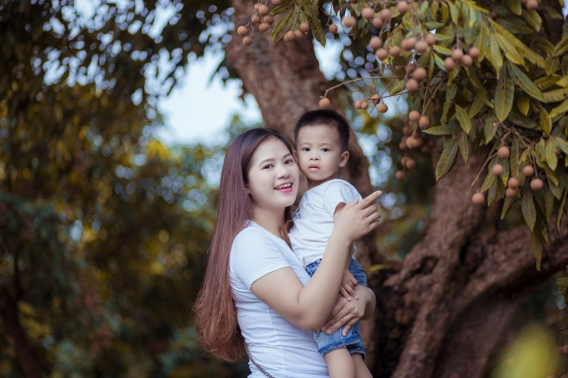
（一）CEDAW概述
CEDAW具體內容
◎前言：
念及婦女對家庭的福利和社會的發展所作出的巨大
貢獻至今沒有充分受到公認，又念及母性的社會意
義以及父母在家庭中和在養育子女方面所起的作用
，並理解到婦女不應因生育而受到歧視，因為養育
子女是男女和整個社會的共同責任，認識到為了實
現男女完全平等需要同時改變男子和婦女在社會上
和家庭中的傳統任務，決心執行《消除對婦女歧視
宣言》內載的各項原則。

Slide 6
（一）CEDAW概述
（一）概述
2.宗旨與主要精神
◎主要精神： A.讓女性享有完整人權
第3條： 締約各國應承擔在所有領域，特別是在政治、 社會、經濟、文化領域，採取一切適當措施， 包括制定法律、保證婦女得到充分發展和進步
，以確保婦女在與男子平等的基礎上，行使和
享有人權和基本自由。

Slide 7
（一）CEDAW概述
（二）CEDAW具體內容
1.條文
◎第5條（性別刻板印象和偏見）：
締約各國應採取一切適當措施：
改變男女的社會和文化行為模式，以消除基於性別而分尊卑觀念或基於男女任務定型所產性的偏見、習俗和一切其他做法；
(b) 保證家庭教育應包括正確了解母性的社會功能和確認教養子女是父母的共同責任，當然在任何情況下都應首先考慮子女的利益。

Slide 8
二、雲林縣環境保護志工
性別比例現況

Slide 9
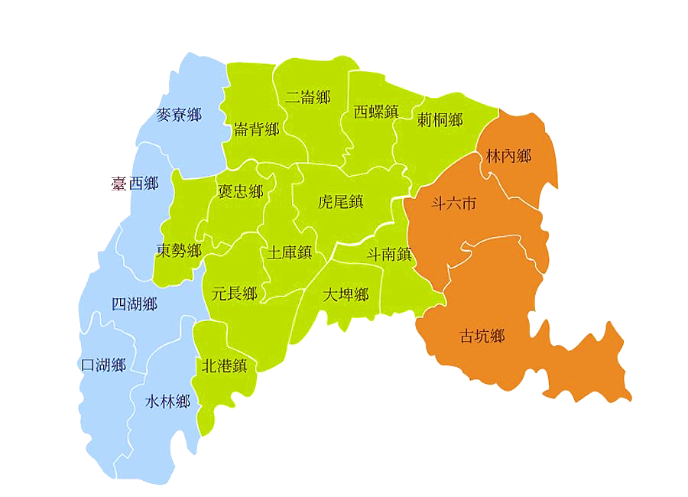
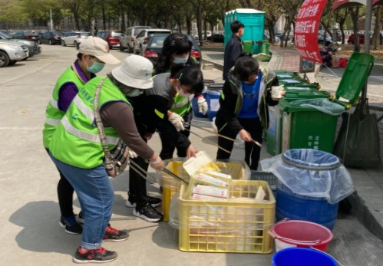

雲林縣環境保護志工性別比例現況
環保志工
1. 主要負責社區認養區域、協助大型活動環境清潔維護。
2. 協助環保署、環保局相關環保政策宣導及推廣。
19
15
11
10
9
6
11
7
4
1
19
48
4
20
3
13
21
14
4
5

Slide 10
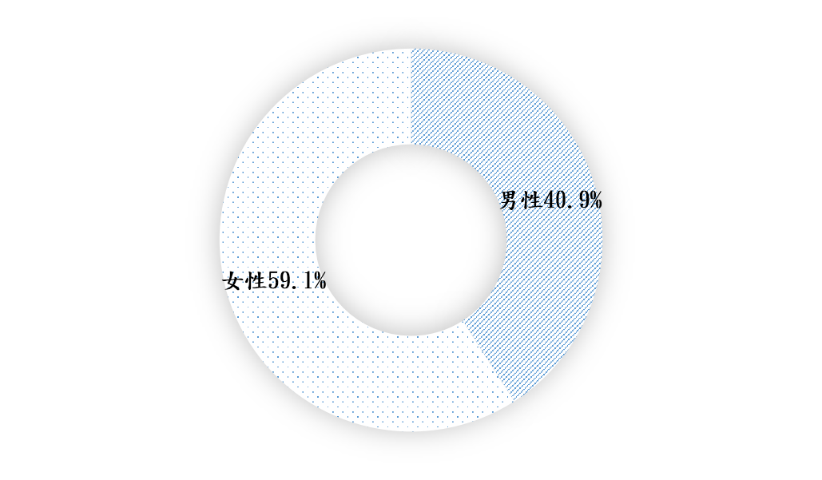




雲林縣環境保護志工性別比例現況
環保志工性別統計及分析
環保志工
共244隊，7,780人
3,185人(40.9%)
4,595人(59.1%)
3,805人(48.9%)
(65歲以上)
女性人數﹥ 男性人數

Slide 11

雲林縣環境保護志工性別比例現況
水環境巡守隊
1. 定期進行認養區域水環境巡檢及水質監測。
2. 辦理相關淨溪淨灘活動，並協助水環境守護相關宣導。
1
2
2
1
5
共22隊，648人
1
5
354人(55%)
1
1
294人(45%)
1
1
1
207人(32%)
(65歲以上)

Slide 12
雲林縣環境保護志工性別比例現況
107年至110年雲林縣水環境巡守隊概況
年份 | 總人數 | 男性人數 | 女性人數 | 性別比
107 | 413 | 276 | 137 | 201.5
108 | 585 | 357 | 228 | 156.6
109 | 588 | 336 | 252 | 133.3
110 | 648 | 354 | 294 | 120.4
資料來源參考：環保署綜計處

Slide 13
雲林縣環境保護志工性別比例現況
107年至110年雲林縣環保志工隊性別比概況
年份 | 總人數 | 男性人數 | 女性人數 | 性別比
107 | 6427 | 2715 | 3712 | 73.1
108 | 6821 | 2853 | 3968 | 71.9
109 | 7667 | 3368 | 4299 | 78.3
110 | 7780 | 3185 | 4595 | 69.3
資料來源參考：環保署綜計處

Slide 14
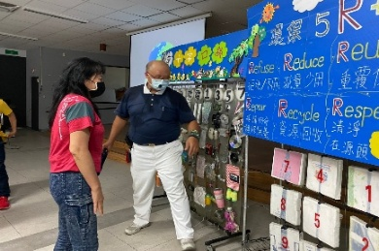
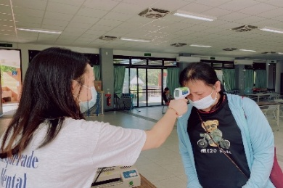
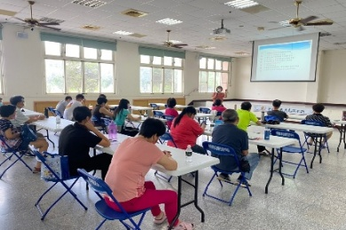
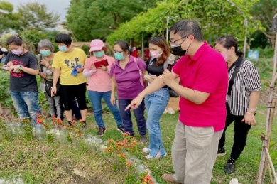
雲林縣環境保護志工性別比例現況
辦理雲林縣環境保護志（義）工特殊訓練
完成辦理場次
第一場次：03月27日(斗六)-男性：30人，女性62人，合計92人
第二場次：04月23日(麥寮施厝)-男性：3人，女性25人，合計28人
第三場次：08月21日(虎尾北溪)-男性：12人，女性30人，合計42人
第四場次：09月04日(斗六)-男性：10人，女性39人，合計49人
第五場次：08月14日(虎尾平和)-男性：13人，女性14人，合計92人
第六場次：10月03日(二崙) )-男性：20人，女性37人，合計57人
第七場次：09月25日(斗六) )-男性：22人，女性50人，合計72人
第八場次：10月02日(口湖)-男性：17人，女性31人，合計48人
第九場次：10月16日(虎尾三合) -男性：22人，女性32人，合計54人
第十場次：11月13日(崙背) -男性：13人，女性38人，合計51人
第十一場次：11月14日(斗六) -男性：17人，女性31人，合計48人
第十二場次：11月20日(麥寮海豐 )-男性：4人，女性19人，合計23人
資源回收宣導
防疫體溫量測
雲林縣環保現況
環境教育

Slide 15
問題與討論

Slide 16
問題與討論
問題一
生活週遭是否有親朋好友加入志願服務的行列？參加的動機為何？家人的態度是支持或反對？
問題二
如何提高從事環保志工的動機？
問題三
應該如何平衡環保志工服務人員性別比例?

